Slide 1
Et site om E-sport/counter-strike
af Tommy Sinan

Slide 2
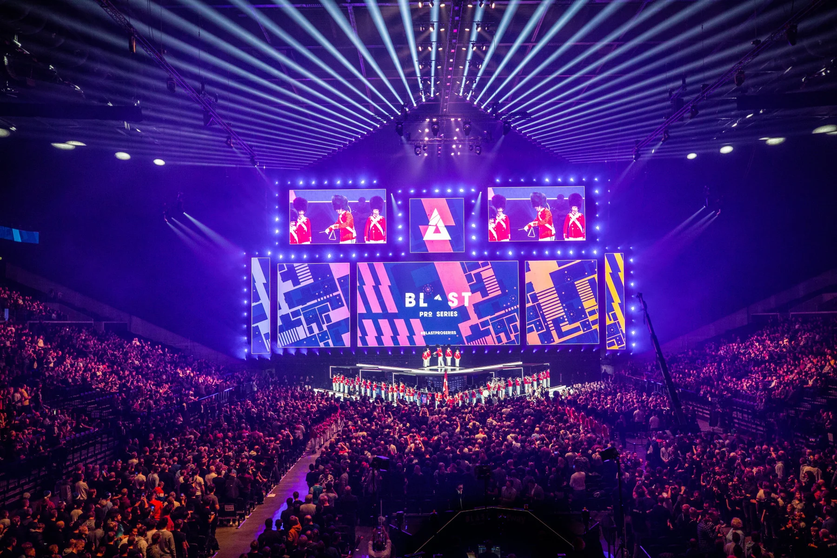

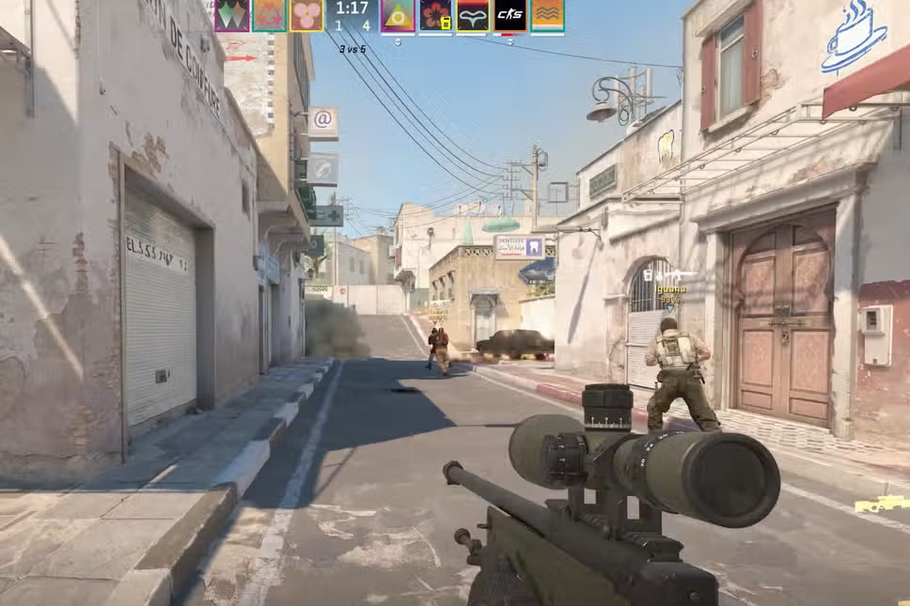
Hvad er E-sport og hvorfor et site om counter-strike?

Slide 3
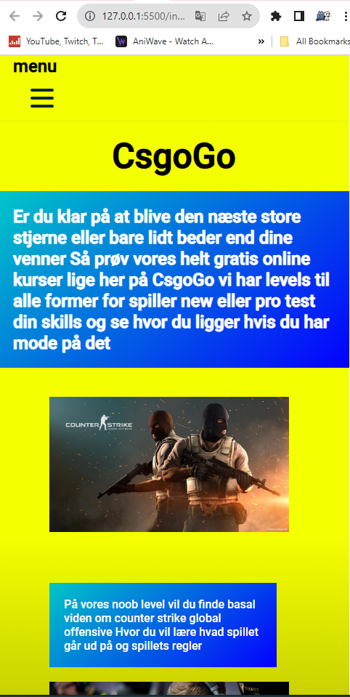
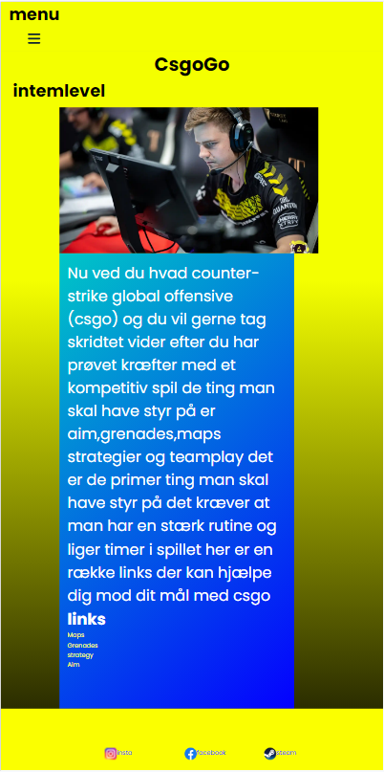
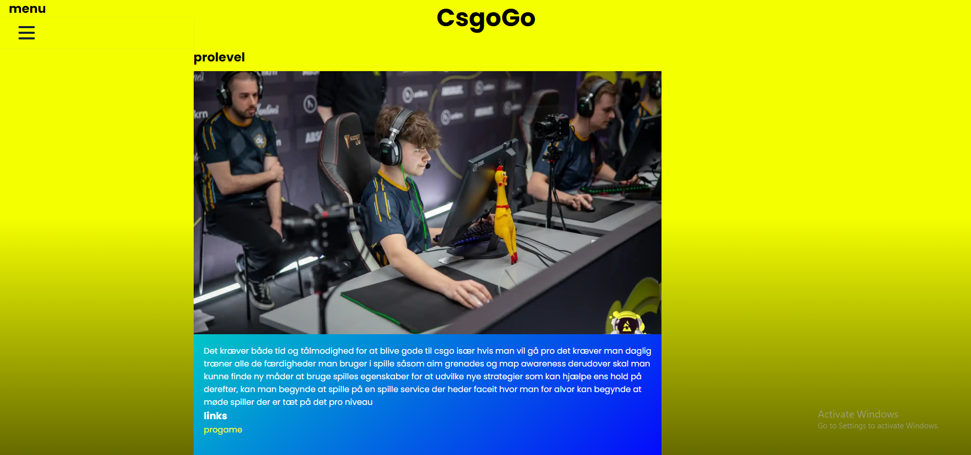
Mit site

Slide 4
Processen
Hvordan er jeg nået det færdig produkt?
Ideer
Info indsamling
Prototype
Styling
Test
Adjustment
Færdig produkt

Slide 5
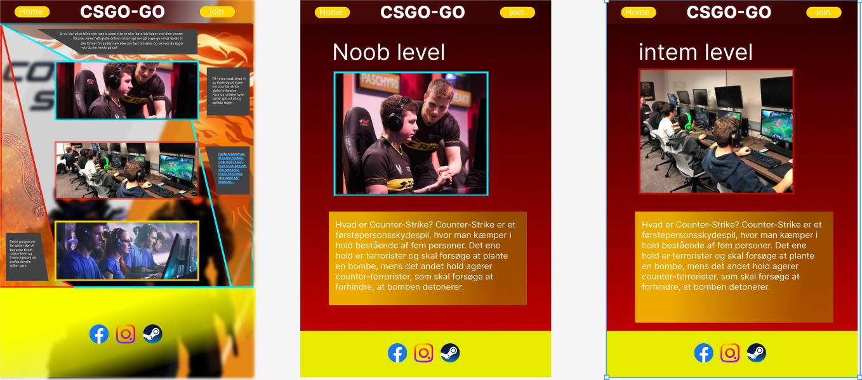
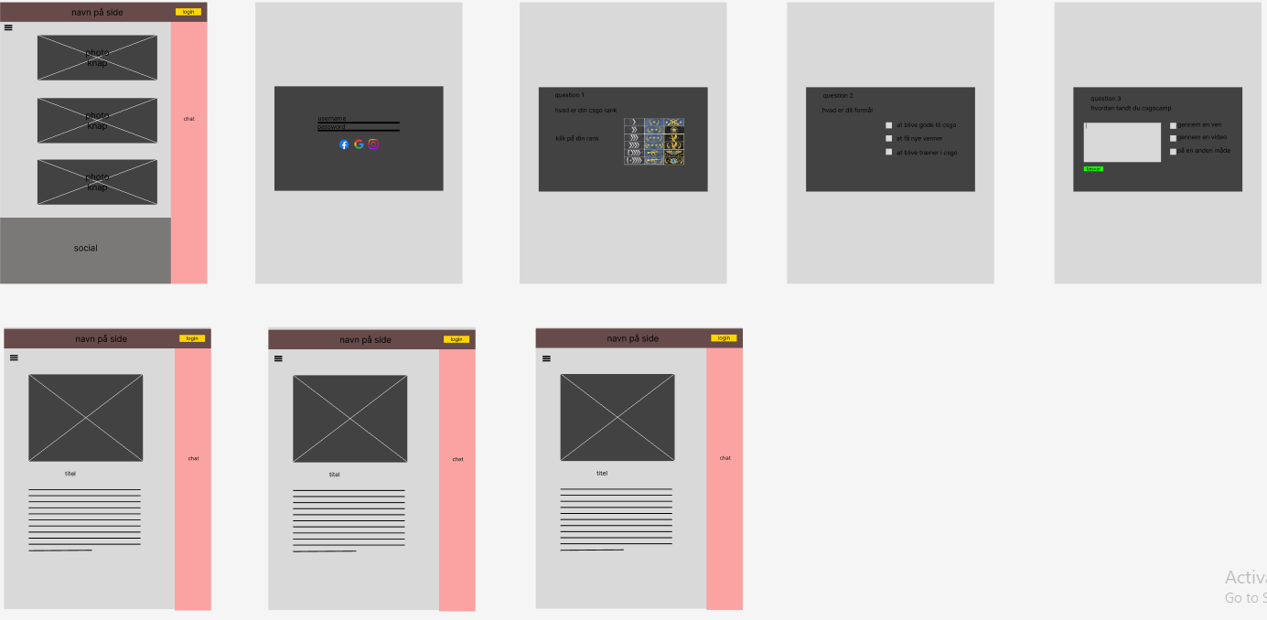
Info indsamling og Prototype

Slide 6
Styling og Test

Slide 7
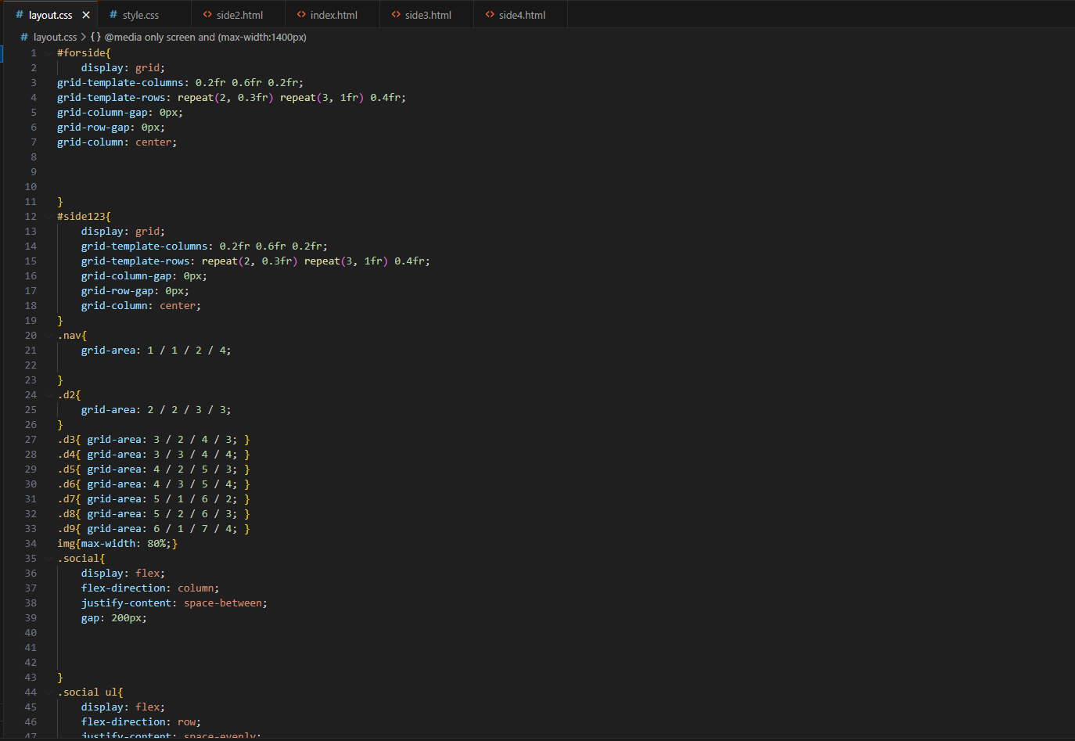
Adjustment og Færdig produkt

Slide 8
Tak fordi i lyttede
spørgsmål?

